Slide 1
Fluginstrument
Künstliche Horizont/Attitude Indicator
Automatisierungstechnik
Stefan Gertje und Ghaith Hamdani
05.02.2023

Slide 2
Inhalt
Aufgabenstellung
Mindmap
Lastenheft
Zeitliche Bearbeitung
Gant-Diagramm
Versionskontrolle und Progresstracking
Lösungsweg
Arbeitsaufteilung
Schnittstelle
Frame & Visualisierung
Datensimulator
Structs
Function Blocks
Demonstrierung der Applikation

Slide 3
Aufgabenstellung
Implementierung von animierten Grafikobjekten in Visualisierungen von einem Attitude Indicator
Erstellung einer SPS-Visualisierung eines Attitude Indicator
Erstellung eines Datensimulators – manuelle Bedienung, Automatik-Modus und Testbetrieb

Slide 4
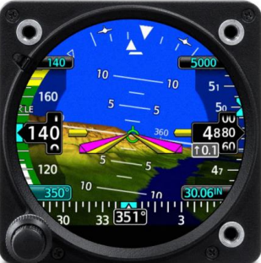
Attitude Indicator
Darstellung der Lage des Flugzeugs in Bezug auf den realen Horizont
Der reale Horizont nur bedingt sichtbar → Instrument liefert Informationen bei schlechten Sichtverhältnissen
Visualisierung der Flughöhe, Flugrichtung oder auch die Sink-/Steigrate
Abbildung 1: GI 275 ttitude Indicator (Quelle: https://www.garmin.com/en-US/p/719027

Slide 5
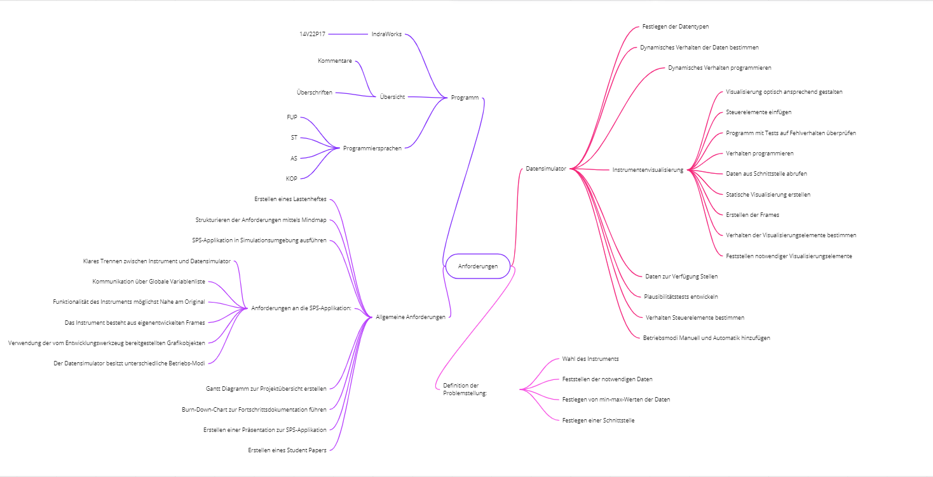
Mindmap

Slide 6
Anforderungsliste
Allgemeine Anforderungen
Erstellen eines Lastenheftes
Strukturieren der Anforderungen mittels einer Mindmap
Nutzen der Programmiersprachen ST, FUP, AS,KOP
SPS-Applikation in Simulationsumgebung ausführen
Gantt Diagramm zur Projektübersicht erstellen
Burn-Down-Chart zur Fortschrittsdokumentation führen
Erstellen einer Präsentation zur SPS-Applikation
Erstellen eines Student Papers

Slide 7
Anforderungsliste
Anforderungen an die SPS-Applikation:
Klares Trennen zwischen Instrument und Datensimulator
Kommunikation über globale Variablenliste
Funktionalität des Instruments möglichst Nahe am Original
Das Instrument besteht aus eigenentwickelten Frames
Verwendung der vom Entwicklungswerkzeug bereitgestellten Grafikobjekten
Der Datensimulator besitzt unterschiedliche Betriebs-Modi

Slide 8
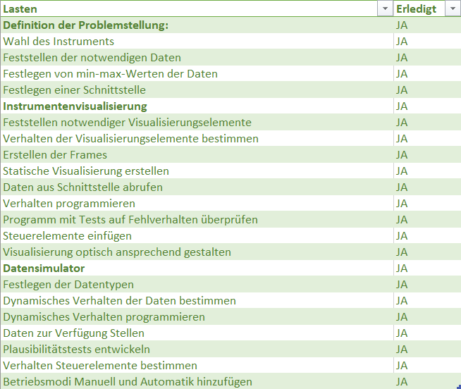
Lastenheft

Slide 9
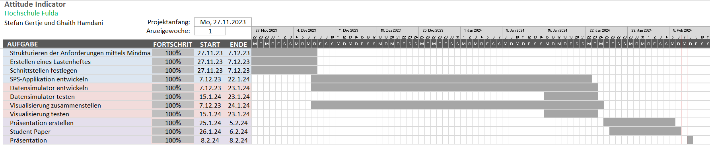
Zeitliche Bearbeitung

Slide 10
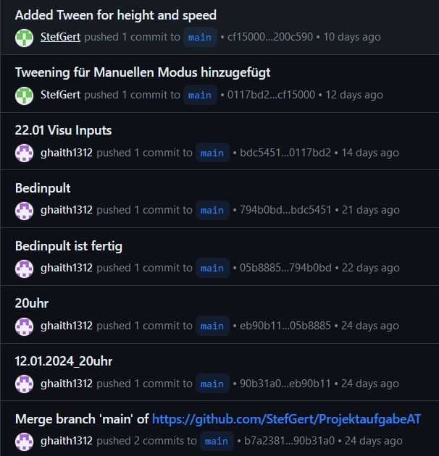
Versionskontrolle und Progresstracking
Zur Versionierung und Protokollierung von Änderungen wurde Git verwendet
Indraworks-Projekte leider nicht Textbasiert, was Kollaboration erschwerte

Slide 11
Arbeitsaufteilung
Aufteilung des Programms in Visualisierung und Datensimulator
Gemeinsames definieren der Schnittstelle
Gemeinsames definieren der Betriebsmodi
Automatik Modus
Testbetrieb
Manueller Modus

Slide 12
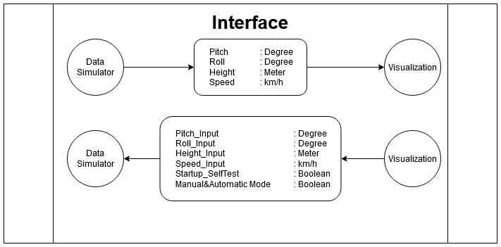
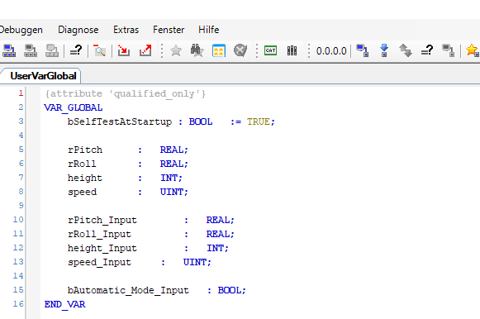
Schnittstelle

Slide 13
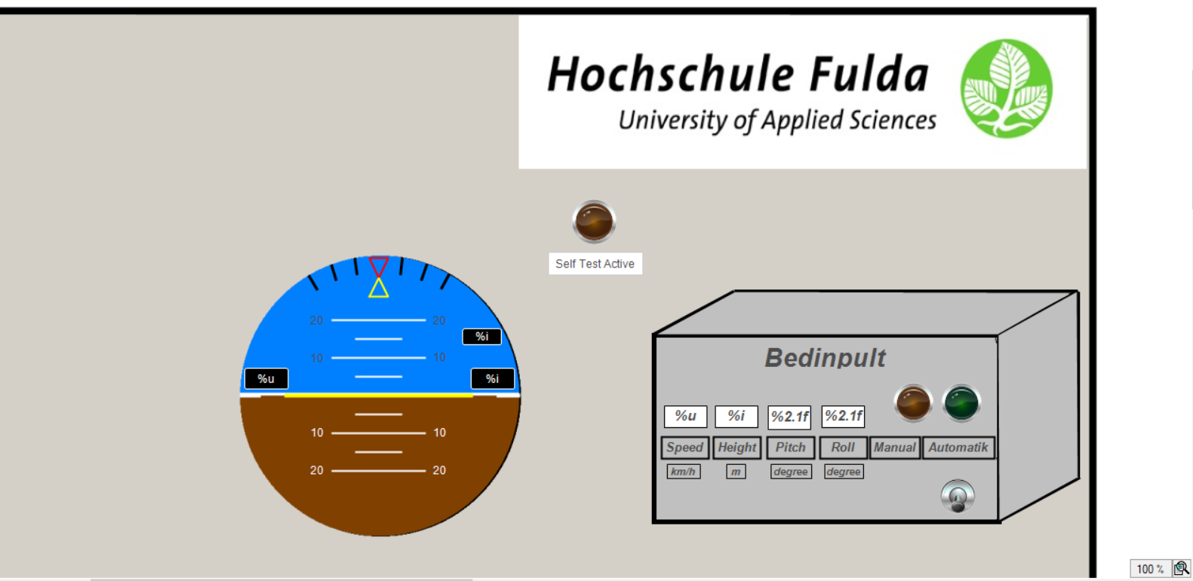
Visualisierungen
Roll 30°
LEDs
Pitch 10°
Speed
Target Height
Height
Input Field
Switch

Slide 14
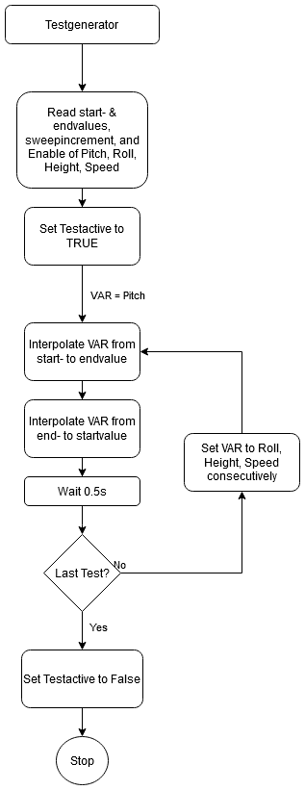
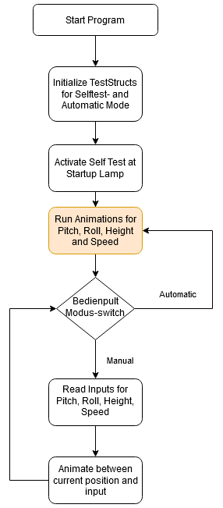
Flowchart Datasimulator (PRG)

Slide 15
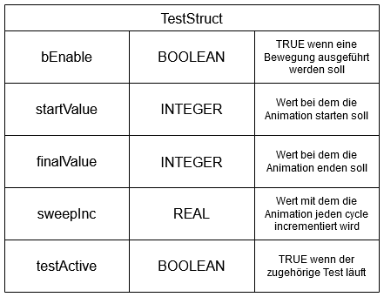
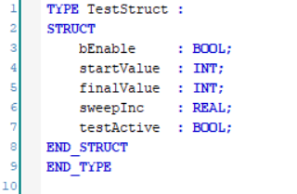
Structs

Slide 16
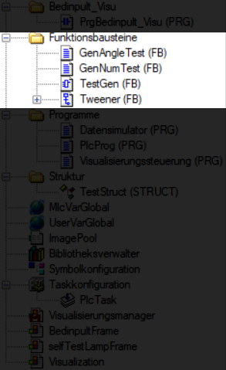
Function Blocks
TestGen (Testgenerator)
Handles all variables during Test- and Automatic modes
Runs tests consecutively
Returns True while tests are ongoing
GenAngleTest und GenNumTest
Generates values for pitch, roll, height and speed during Test- and Automatic modes
Forward and Backwards
Tweener
Tweening
Interpolate values between start- and endpoint
Used to animate Visualization

Slide 17
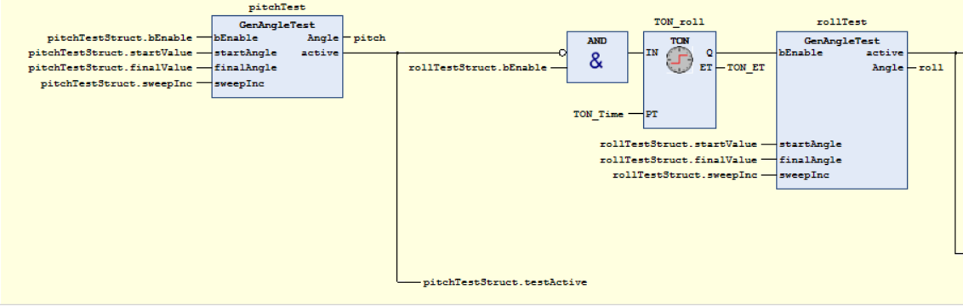
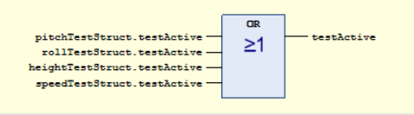
TestGen (FB)

